Slide 1
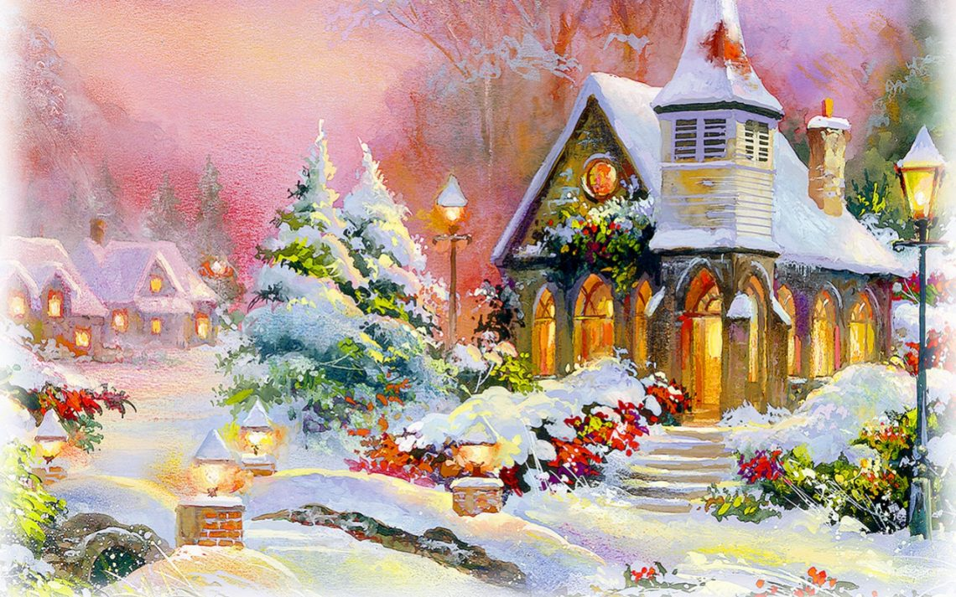
Крещенский сочельник
Подготовила: Воспитатель МАДОУ №8 г. Шимановска
Попова К.А

Slide 5
